Slide 1
Procédé de séparation fait par Pier-Alexandre

Slide 2

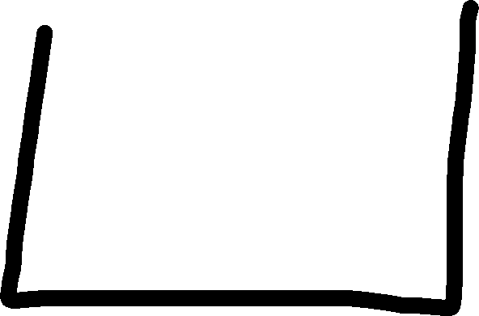








Sédimentation

Slide 3

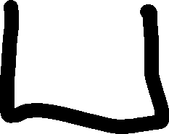




Décantation

Slide 4

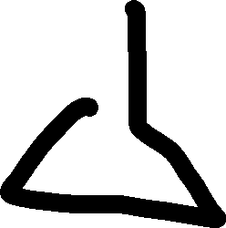



Filtration

Slide 5






Évaporation

Slide 6

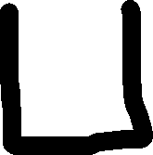







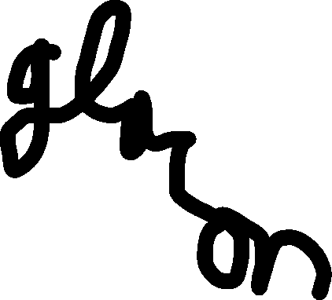




Distillation

